Slide 1
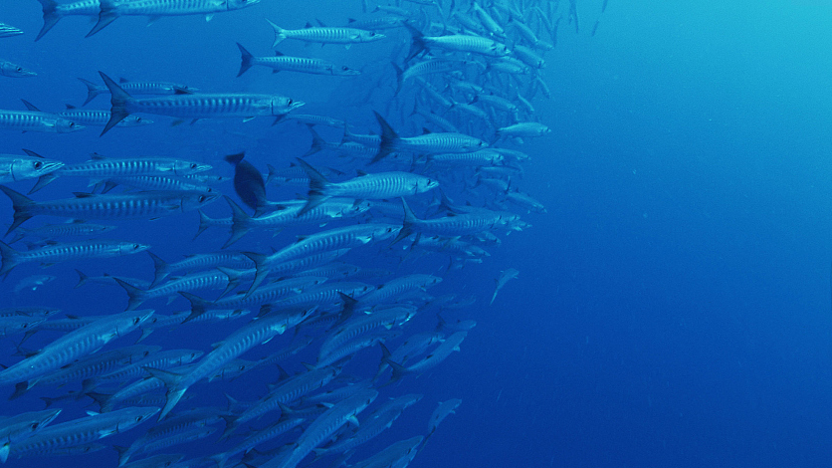
2019
新课标人教版必修一
海水的性质
第三章 地球上的水 第二节
NATURE of SEA WATER

Slide 2
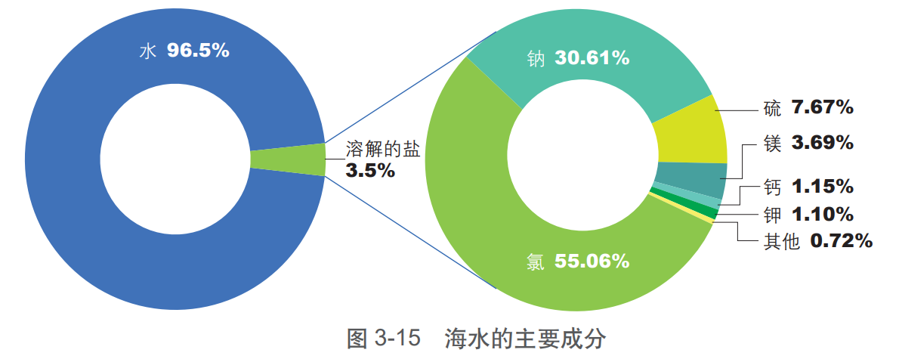
海水的盐度
含义：海水中盐类物质的质量分数。（主要是氯化钠和氯化镁）
表示：通常用1000g海水中所含盐类物质的多少表示，世界大洋平均盐度35‰
c
海洋表层盐度、温度随纬度的分布示意

Slide 3
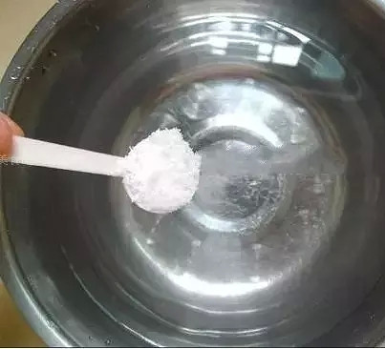
海水的盐度分布及影响因素
活动1
大胆想象——海水的盐度初探
在室外放置一盆盐水，我们可以通过哪些方式改变这盆盐水的盐度？

Slide 4
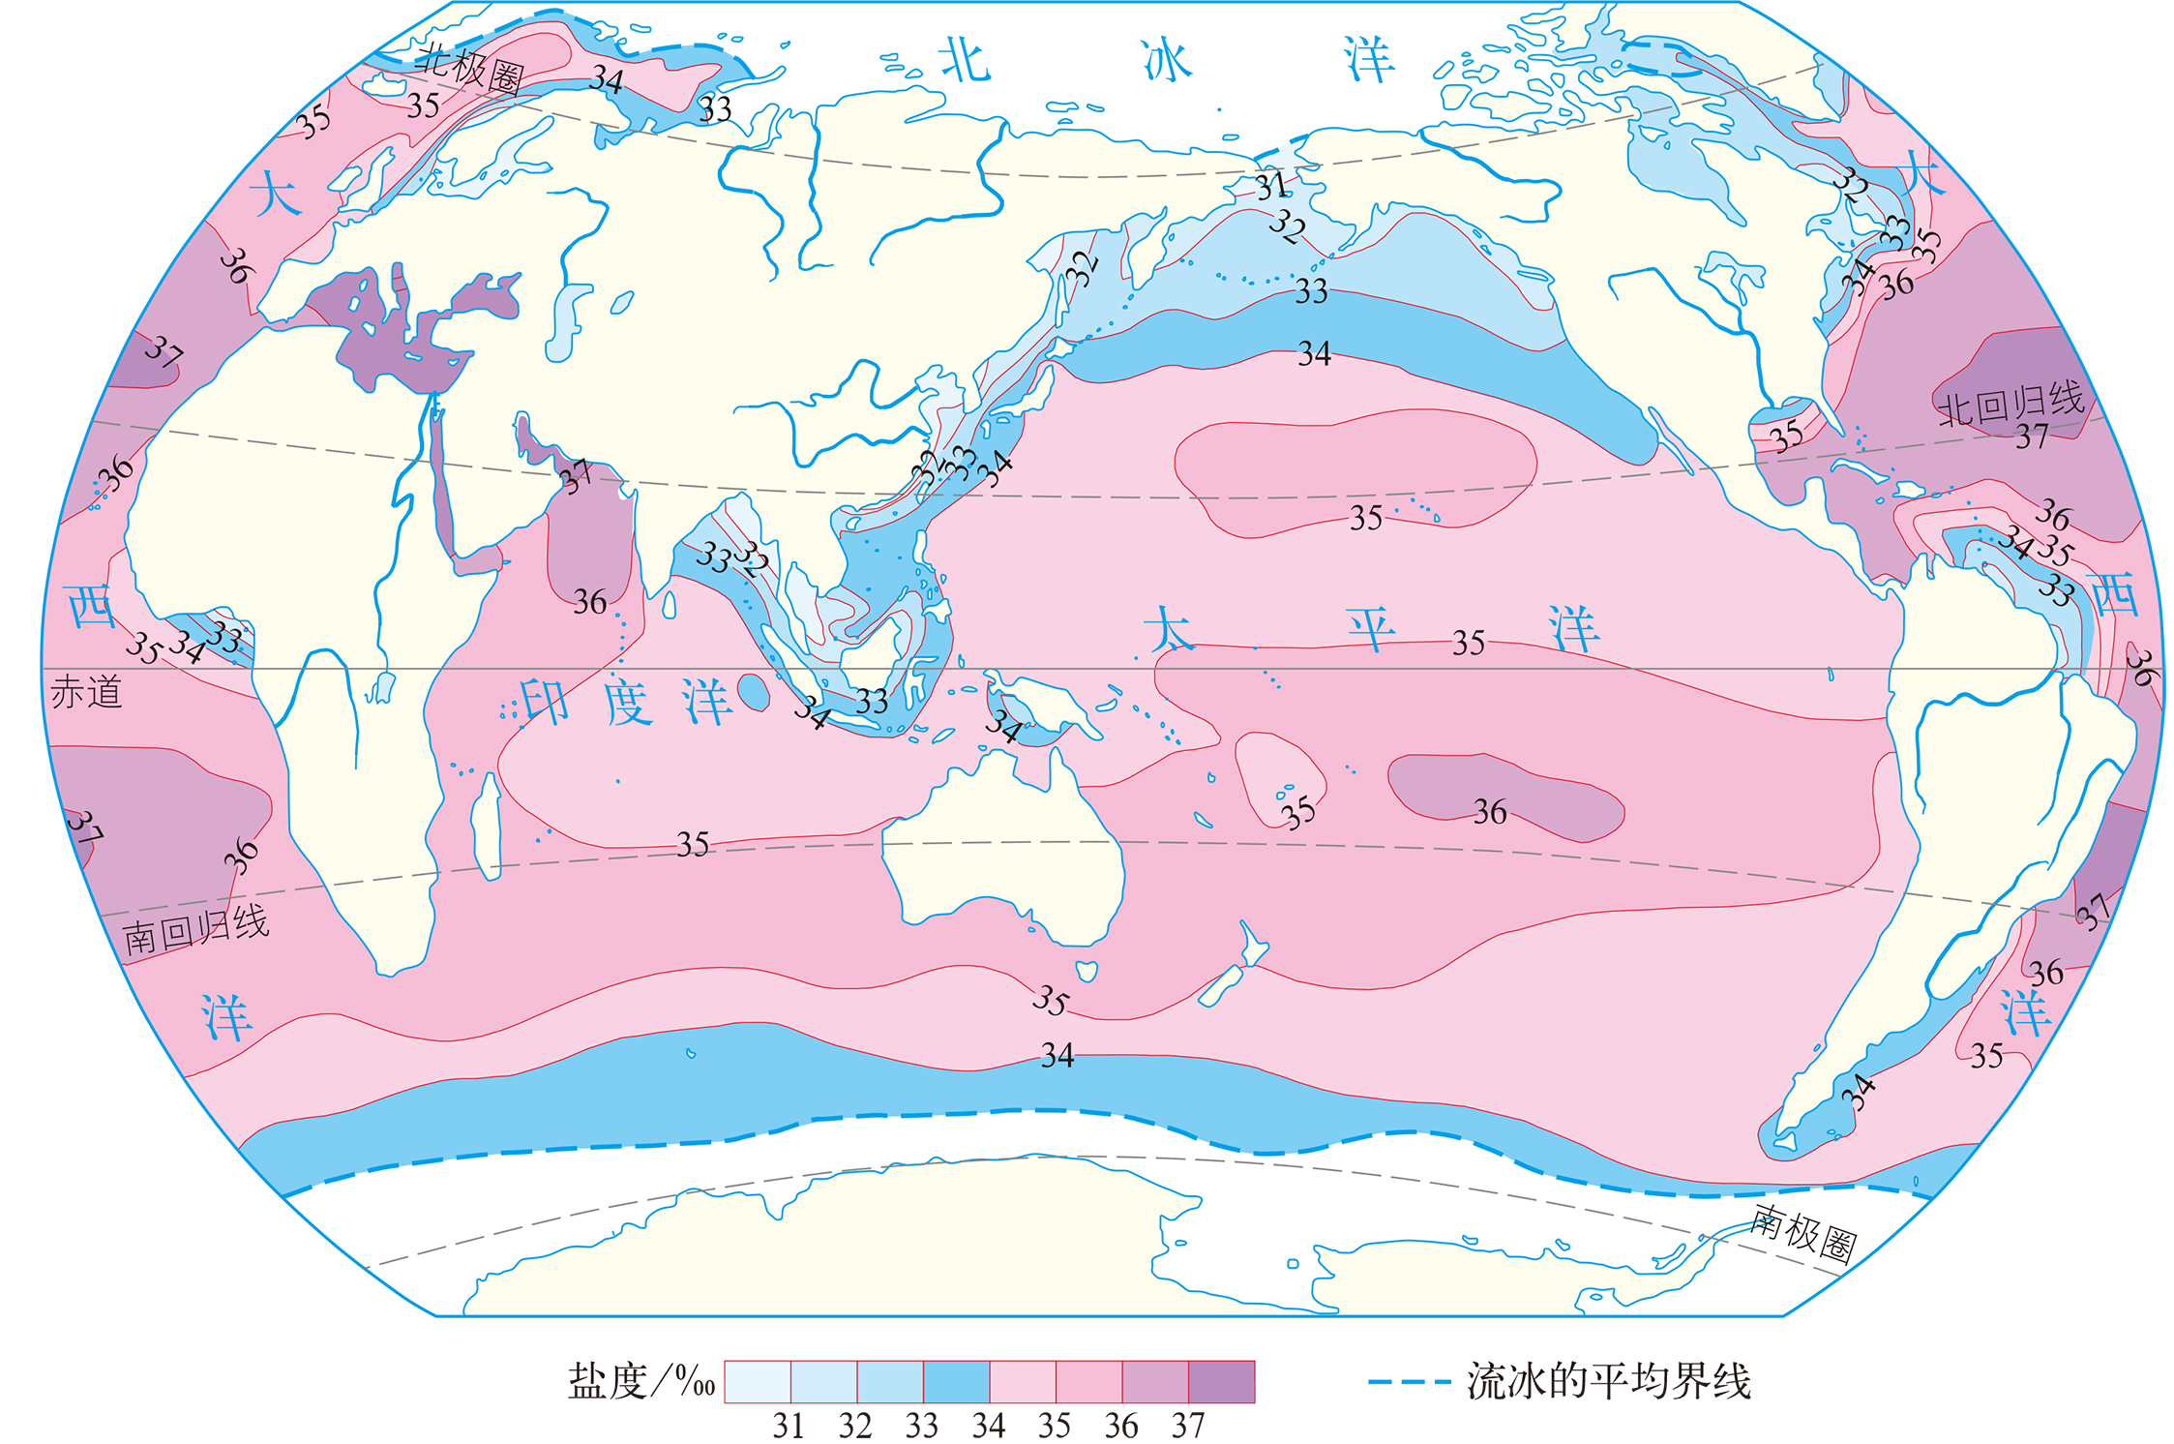
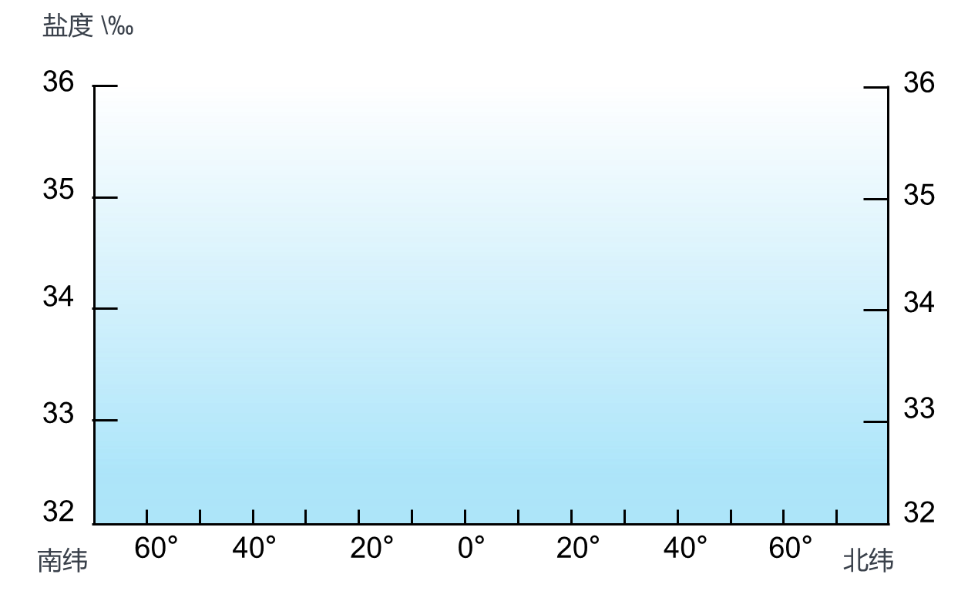
海水的盐度分布及影响因素
活动2
按图索骥——海水的盐度再探
1.请沿170°W绘制出海水盐度随纬度变化示意图。
8月海洋表层盐度、温度随纬度的分布示意

Slide 5
海水的盐度分布及影响因素
2.结合两幅图，思考以下问题：
全球海洋表层盐度最高的纬度范围在哪里？
赤道附近海区海水温度几乎最高，但盐度反而不高？
归纳世界海洋表层盐度随纬度变化的特点。
8月海洋表层盐度、温度随纬度的分布示意

Slide 6
海水的盐度分布及影响因素
副热带海域
炎热少雨、蒸发量大于降水量，因而盐度最高
赤道海域
虽然温度最高，蒸发强烈，但降水丰沛，因而盐度不是最高
世界大洋表层海水盐度由副热带海域向赤道、两极逐渐降低

Slide 7
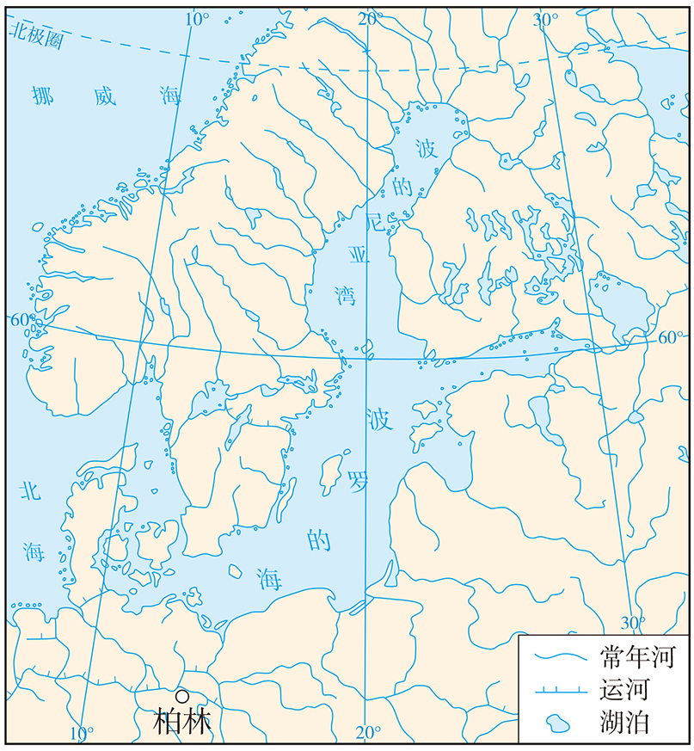
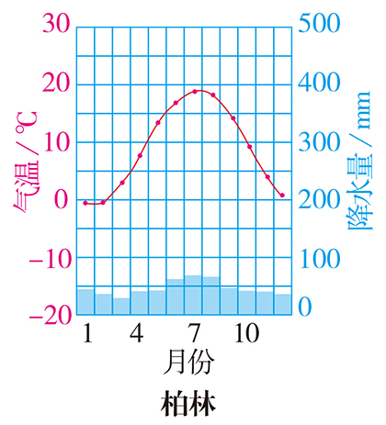
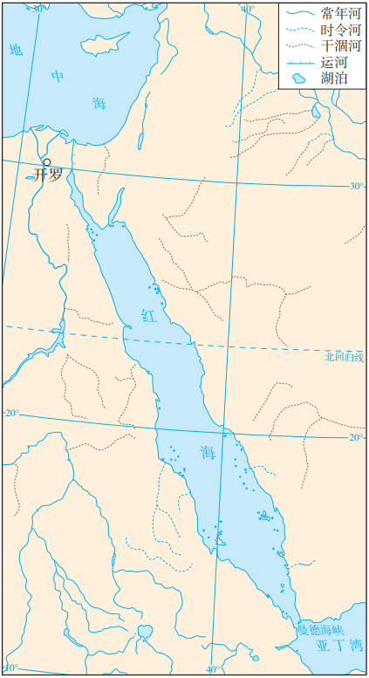
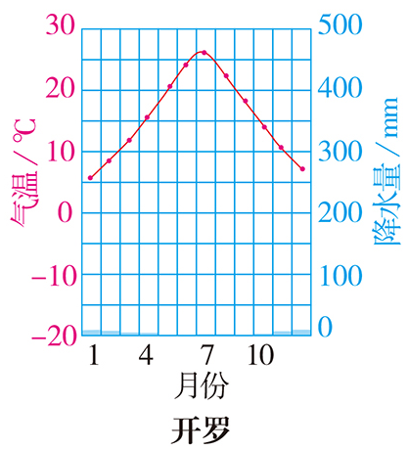
海水的盐度分布及影响因素
活动3
盐度之“最”——海水的盐度深探
材料：红海位于非洲东北部与阿拉伯半岛之间，盐度超过40‰，是世界上盐度最高的海域。波罗的海位于斯堪的纳维亚半岛与欧洲大陆之间，盐度不到10‰，是世界上盐度最低的海域。
1.归纳红海、波罗的海地区的气候特征。
红海地区：冬季温和、夏季高温，降水稀少
波罗的海地区：全年温和湿润，降水均匀
2.结合河流分布和流域气候特征，推测河流对两海域盐度的影响。
红海地区降水稀少,蒸发旺盛，入海河流少，海水盐度高。
波罗的海地区降水较多,蒸发量小，入海河流众多，海水盐度低。

Slide 8
海水的盐度分布及影响因素
活动3
盐度之“最”——海水的盐度深探
材料：红海位于非洲东北部与阿拉伯半岛之间，盐度超过40‰，是世界上盐度最高的海域。波罗的海位于斯堪的纳维亚半岛与欧洲大陆之间，盐度不到10‰，是世界上盐度最低的海域。
3.分析红海、波罗的海与外海连通状况对盐度的影响。
红海和波罗的海海域都较封闭，与外海仅有狭窄的海峡与外海连通。红海与周围低盐度海水交换慢，盐度高；波罗的海与周围高盐度海水交换慢，盐度低。
4.分别总结红海盐度高、波罗的海盐度低的原因。
红海盐度高:沿岸属于热带、副热带沙漠气候，降水稀少，蒸发旺盛；河流水注入少；海域封闭，海水交换少。
波罗的海盐度低:沿岸位于温带海洋性气候区，降水较多，蒸发弱；有大量河流水注人；海域封闭，海水交换少。

Slide 9


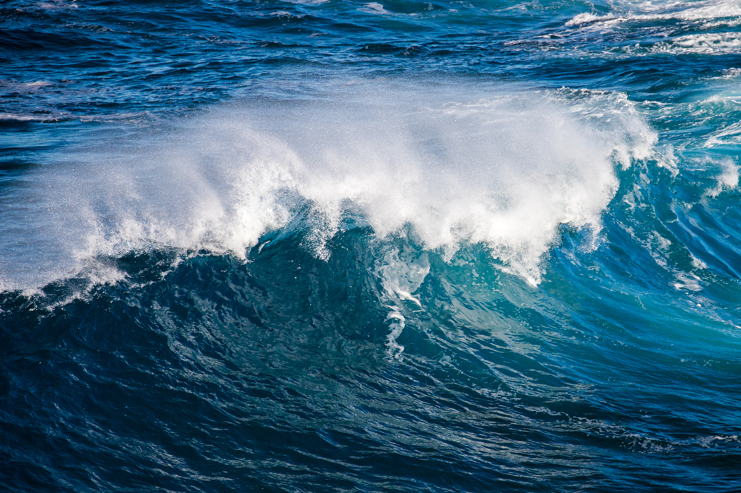
-影响海水盐度的因素-
影响因素
具体表现
海水温度
蒸发量
降水量
入海径流
海域封闭程度
结冰与融冰
温度越高，盐度越大
蒸发量越大，盐度越大
降水量越大，盐度越小
有河流注入的海域，盐度较小
相对封闭的海域，与外海交换弱（加剧作用）
结冰时海水盐度高，融冰时海水盐度低

Slide 10
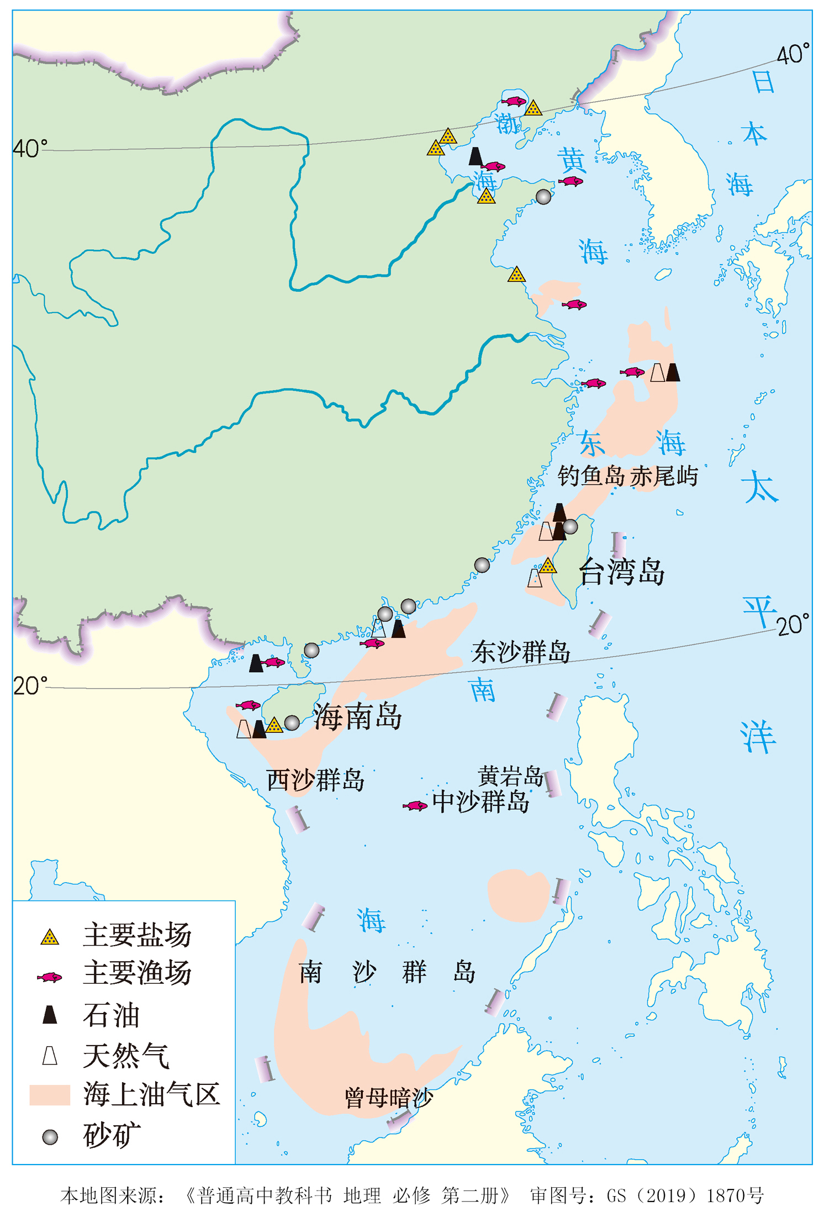
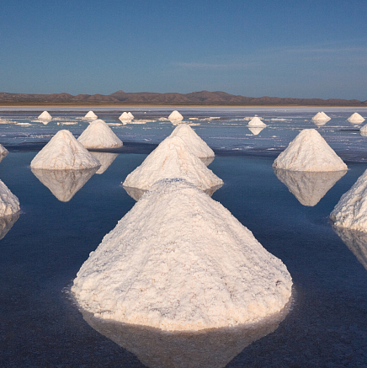
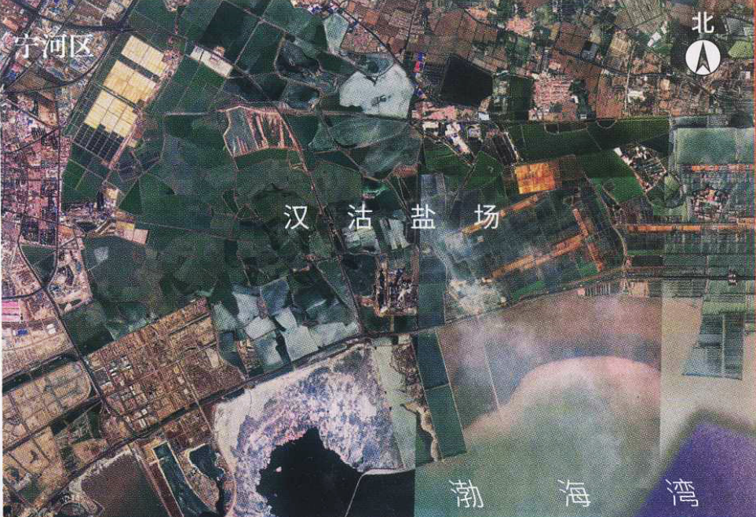

海水的盐度对人类活动的影响
人类利用海水晒盐，在日照充足、降水较少的沿海地区建造晒盐场
利用海水制碱，从海水提取镁、溴等资源
长芦盐场
淮北盐场
布袋盐场
莺歌海盐场

Slide 11
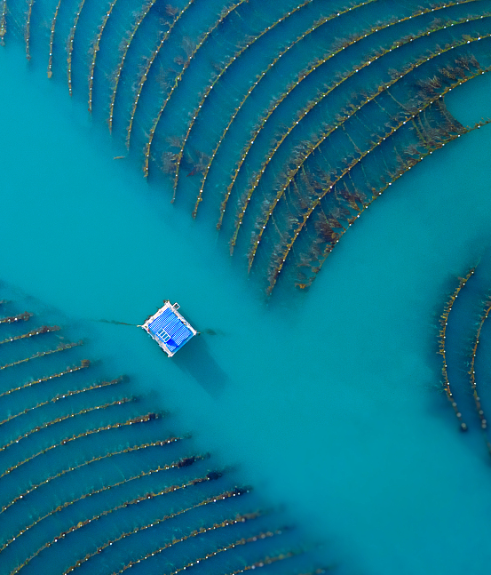
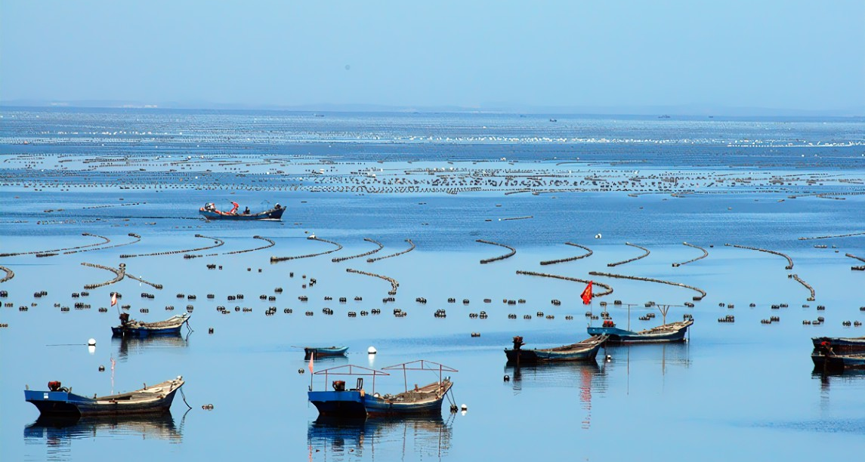
海水的盐度对人类活动的影响
对海水养殖而言，盐度的稳定性极其重要
例如，暴雨会引发养殖场的海水盐度降低，如应对不当，会造成养殖的鱼虾等大量死亡

Slide 12
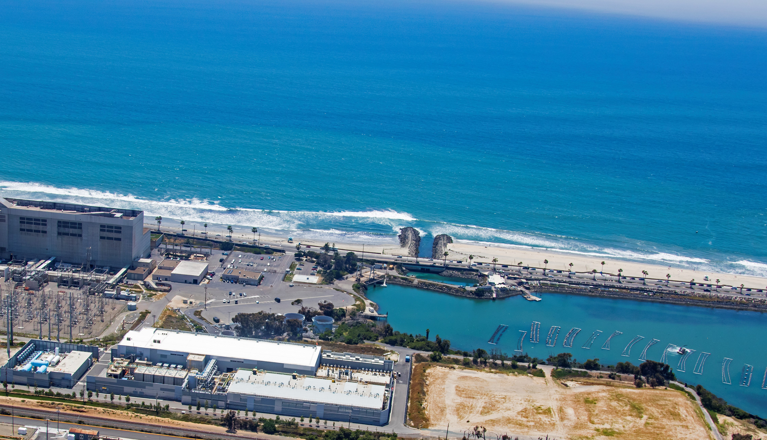
海水的盐度对人类活动的影响
随着科技的发展和观念的改变，海水也成为淡水资源的重要补充
例如，许多沿海国家和地区将海水淡化，以缓解当地的缺水状况；此外，人们也直接用海水冲厕，将海水作为工业冷却水

Slide 13
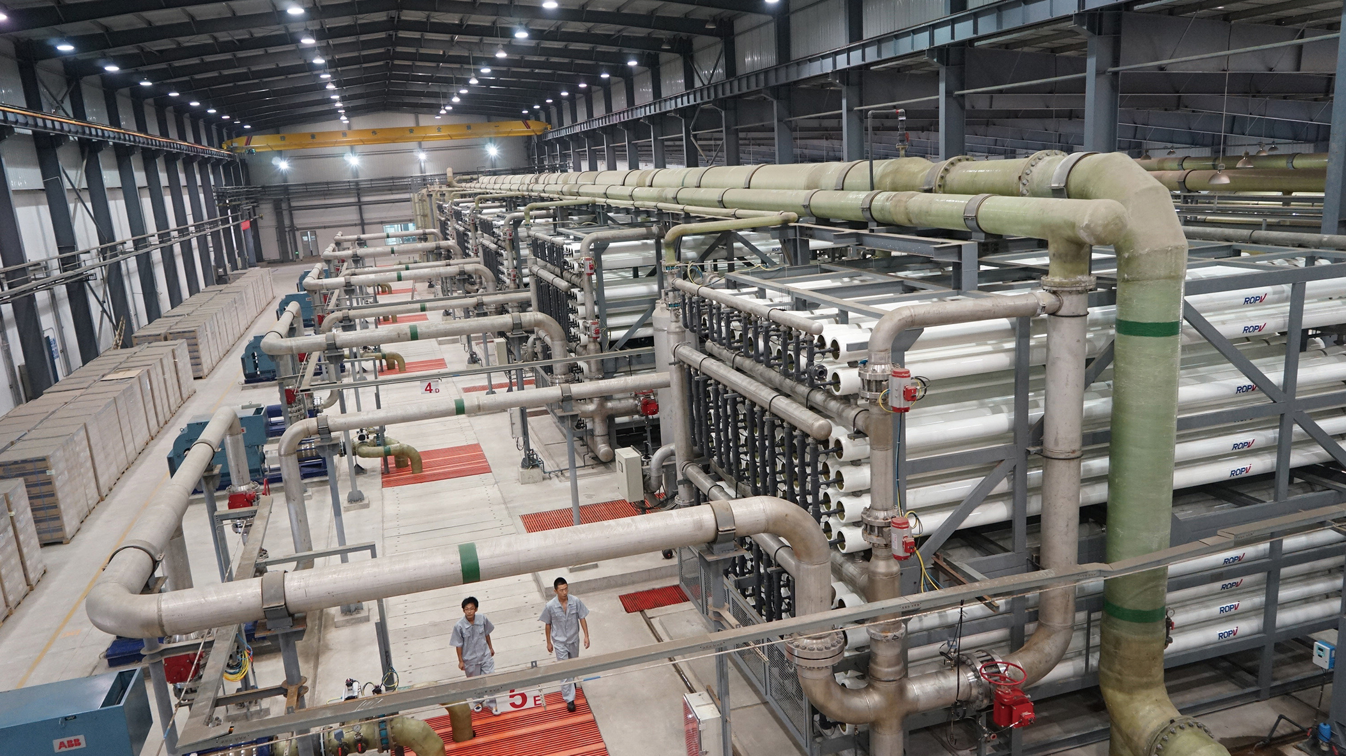
曹妃甸工业区地处渤海湾中心地带，淡水资源短缺。目前，曹妃甸建有多个海水淡化工厂，既满足当地对淡水的需求，也为周边城市提供淡化海水
河北唐山曹妃甸海水淡化车间

Slide 14
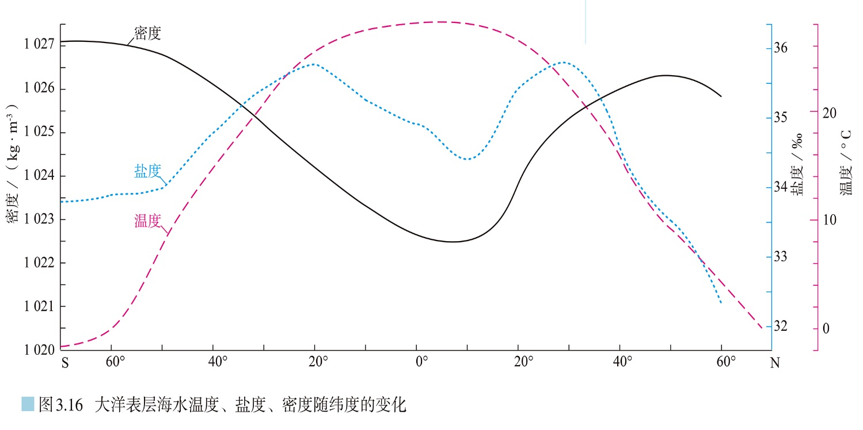
海水的密度分布规律
含义：海水密度指单位体积海水的质量
主要影响因素：温度、盐度、深度；其中表层海水密度与温度的关系最为密切
读 图
1.描述表层海水密度的纬度分布规律。
海水密度随纬度增高而增大，同纬度海域的海水密度大致相同
2.说出表层海水密度与海水温度的关系。
海水密度与海水的温度呈负相关

Slide 15
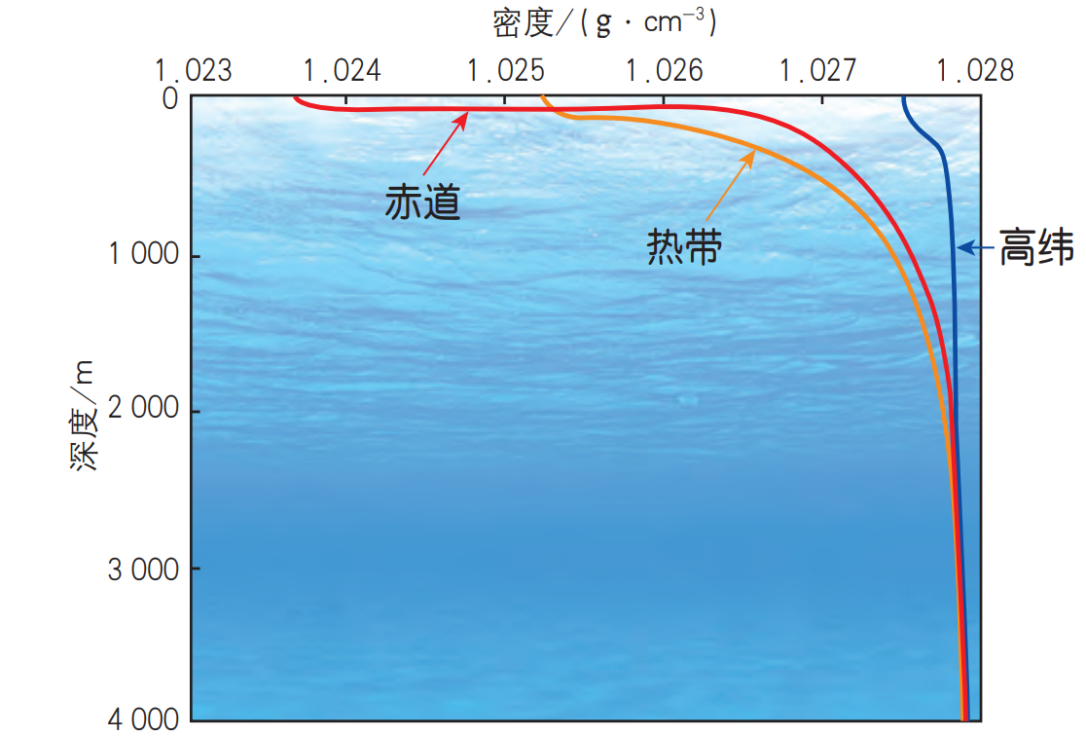
海水的密度分布规律
读 图
1.描述海水密度随深度的变化规律，推测原因。
随深度增加，密度增加（海水压力影响）
一定深度之下，海水密度基本不变
2.对比三条曲线，说出高纬度海水密度变化区别于中低纬海区的不同点
低纬度海区
0~50m：海水密度基本均匀
往下至1000m：海水密度随深度增大而迅速增加
再以下：海水密度随深度的变化很小
不同纬度海水密度垂直分布图
高纬度海区
海水密度随深度变化很小，垂向变化曲线近似为一条直线

Slide 16



影响海水密度分布的因素
温度
盐度
深度
温度增加
密度变小
盐度增加
密度增大
压力增加
密度增大
热膨胀
溶解物质增加，质量增加
压力对体积的压缩效应

Slide 17

海水密度与潜艇安全
海水密度随深度增大而迅速增加海水层，因浮力较大，有利于潜艇的航行
有时候，该海水层中出现海水密度随深度增大而减小的情况，称为“海中断崖”；潜艇如果遭遇“海中断崖”，因海水浮力突然变小，可能会掉到安全潜水深度（大多数常规潜艇的有效潜深为300米）以下，会被巨大的海水压力破坏，造成艇毁人亡。
高密度海水
高密度海水
低密度海水

Slide 18
